Slide 1
МИНИСТЕРСТВО ЗДРАВООХРАНЕНИЯ РОСТОВСКОЙ ОБЛАСТИ ГБУ РО «МЕДИЦИНСКИЙ ИНФОРМАЦИОННО-АНАЛИТИЧЕСКИЙ ЦЕНТР»
Ростов-на -Дону, 12.12.2023 года
Экономист ГБУ РО «МИАЦ»
ДОНЕЦ ОКСАНА АЛЕКСЕЕВНА
ФФСН 2023

Slide 2
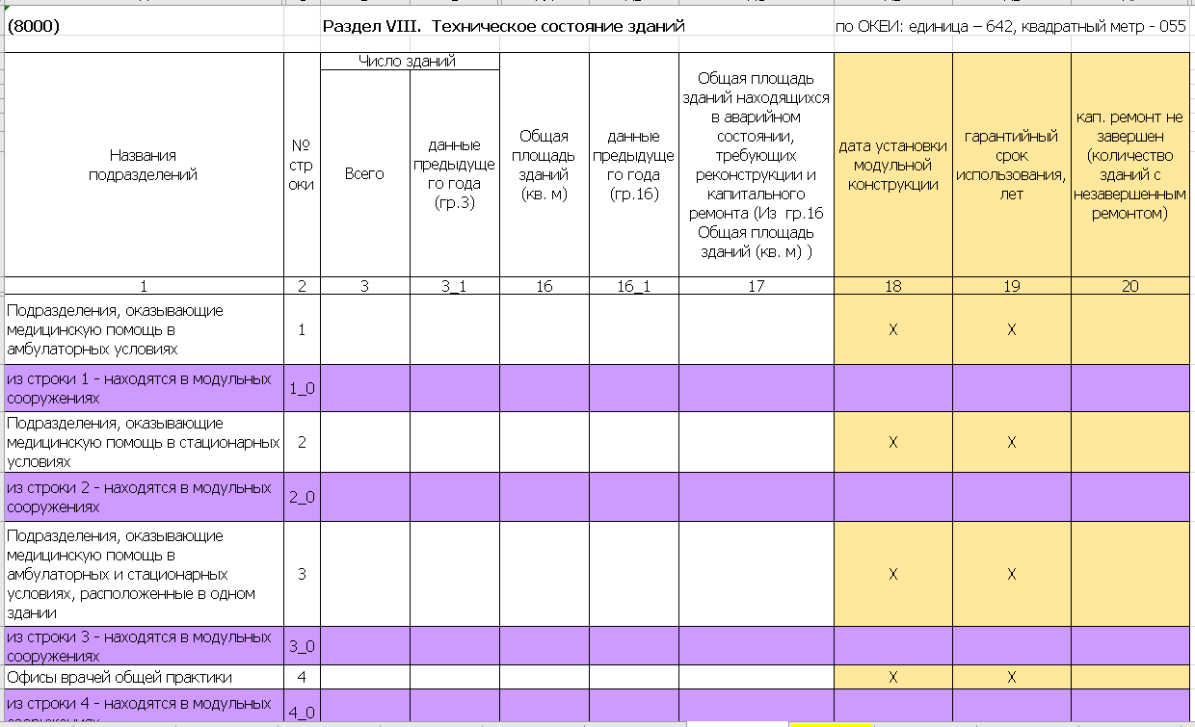
При заполнении раздела VIII «Техническое состояние зданий» ФФСН №30 следует иметь в виду

Slide 3
Таблица 8000. Добавлены:
новые региональные строки 1_0, 2_0, 3_0, 4_0, 5_0, 6_0_1, 6_1_1, 7_0, 8_0, 9_0 для заполнения данных в случае наличия модульных сооружений на балансе медицинской организации из строк 1, 2, 3, 4, 5, 6, 6.1, 7, 8, 9 соответственно
новая региональная графа 18 «Дата установки модульной конструкции» для заполнения данных по строкам: 1_0, 2_0, 3_0, 4_0, 5_0, 6_0_1, 6_1_1, 7_0, 8_0, 9_0
новая региональная графа 19 «Гарантийный срок использования, лет» для заполнения данных по строкам: 1_0, 2_0, 3_0, 4_0, 5_0, 6_0_1, 6_1_1, 7_0, 8_0, 9_0
новая региональная графа 20 «Кап. ремонт не завершен (количество зданий с незавершенным ремонтом)

Slide 4
Таблица 8000. Данная информация необходима для получения сведений по гарантийному сроку использования и фактическому сроку эксплуатации модульных сооружениях, числящихся на балансе МО.
В таблице 8000 показываются сведения о техническом состоянии всех состоящих на балансе и арендуемых зданий всех подразделений медицинских организаций.
Прежде чем заполнять эту таблицу, надо ознакомиться со всей имеющейся документацией, т.к. здание – это строение, имеющее свой технический паспорт и состоящее на балансе медицинской организации или арендуемое у других организаций на конец отчетного периода.

Slide 5
Таблица 8000 заполняется на основании свидетельства о праве оперативного управления, выписки из ЕГРН, договора безвозмездного пользования, договора аренды, технического паспорта здания, актов обследования зданий на необходимость капитального ремонта, актов об аварийном состоянии зданий.
Модульные сооружения - это быстровозводимые строения, которые состоят из блок-модулей контейнерного типа.
гр. 7 Приспособленное помещение – это помещение, технически переобустроенное для медицинских целей. То, что изначально не входило в типовой проект.
гр. 8 Арендованное помещение – это помещение, занимаемое на основании договора безвозмездного пользования, договора аренды.
гр. 9 Автономное энергоснабжение – это комплексная система, состоящая из технических устройств, обеспечивающая электроэнергией здания/помещения, вне зависимости от внешних сетей электроснабжения. Показываем число зданий/помещений, подключенных к этой системе.

Slide 6
Если подразделения, оказывающие медицинскую помощь в амбулаторных условиях, расположены в одном или нескольких отдельных зданиях, сведения о них показывают в стр. 1 табл.8000. В случае наличия модульных сооружений на балансе медицинской организации, из стр.1 табл.8000 необходимо выделить подразделения, оказывающие медицинскую помощь в амбулаторных условиях, расположенным в модульных сооружениях, сведения о которых показываются (дублируются) в стр. 1_0.
Если подразделения, оказывающие медицинскую помощь в стационарных условиях, расположены в одном или нескольких отдельных зданиях, сведения о них показывают в стр.2 табл.8000. В случае наличия модульных сооружений на балансе медицинской организации, из стр.2 табл.8000 необходимо выделить подразделения, оказывающие медицинскую помощь в стационарных условиях, расположенным в модульных сооружениях, сведения о которых показываются (дублируются) в стр. 2_0.

Slide 7
Если подразделения, оказывающие медицинскую помощь в амбулаторных и стационарных условиях, расположены в одном или нескольких отдельных зданиях, сведения о них показывают в стр. 3 табл.8000. В случае наличия модульных сооружений на балансе медицинской организации, из стр.3 табл.8000 необходимо выделить подразделения, оказывающие медицинскую помощь в амбулаторных и стационарных условиях, расположенным в модульных сооружениях, сведения о которых показываются (дублируются) в стр. 3_0.
Здания, в которых расположены подразделения, указанные в стр.1-3 показывают в соответствующих строках, независимо от того, все здание или только часть его используется подразделениями.
В отдельных строках показывают сведения о зданиях офисов врачей общей практики, ФАПов, фельдшерских пунктов (ФП), фельдшерских здравпунктов (ФЗ), патолого-анатомических бюро и отделений (стр.4,5,6,6.1,7). Если офисы врачей общей практики, ФАПов, фельдшерских пунктов (ФП), фельдшерских здравпунктов (ФЗ), патолого-анатомических бюро и отделений находятся в модульных сооружениях, то сведения о них указываются (дублируются) в строках 4_0, 5_0, 6_0, 6_0_1, 6_1_1, 7,0.

Slide 8
Сведения по зданиям:
- по графе 4 «находятся в аварийном состоянии, требуют сноса», при этом здание должно быть выведено из эксплуатации (не использоваться)
- по графе 5 «требуют реконструкции»
- по графе 6 «требуют капитального ремонта»
заполняются только на основании актов о техническом состоянии зданий.
Сведения о модульных строениях (ФАП, врачебные амбулатории), находящихся на балансе МО, включаются в табл.8000.
Общая площадь зданий (графы 16,16.1,17) заполняются с одним знаком после запятой.
Сведения из формы 30-ФАП, 30-ФП и 30-ФЗ о техническом оснащении включаются в форму №30-4 табл. 8000 стр.5,6,6.1 по головному учреждению - ЦРБ должны соответствовать данным табл. 1 свода формы 30-ФАП, 30-ФП, 30-ФЗ по соответствующим графам.

Slide 9
Здания, в которых расположены все остальные подразделения, не учтенные в строках с 1 по 7, показываем суммарно в стр.8. Учитывают число зданий, независимо от того, сколько подразделений в нем расположено. По стр. 8_0 учитываются все остальные подразделения, находящиеся в модульных конструкциях.
В целях контроля достоверности данных в табл. 8000, при предоставлении отчетов за отчетный год следует подтвердить включение данных в графы 4-6 табл. 8000, сканированными копиями оригиналов актов обследования зданий на необходимость капитального ремонта, актов об аварийном состоянии зданий, в электронном виде.
!!! Обратить внимание:
1. Если реконструкция/капитальный ремонт уже проводится, то в гр. 4-6 не показываем.
2. Одно и тоже здание не может одновременно требовать
кап. ремонта (гр.6), реконструкции (гр.5), находиться
аварийном состоянии и требовать сноса (гр.4).

Slide 10
Данные в строках 8, 8_0 таблицы8000 переносятся из итоговых строк 1, 1_1 Расшифровка табл.8000_ стр.8 «ПРОЧИЕ»
Строка 9 должна быть равна сумме строк с 1 по 8 по всем графам.
Строка 9_0 должна равняться сумме строк 1_0, 2_0, 3_0, 4_0, 5_0, 6_0_1, 6_1_1, 7_0, 8_0 по всем графам.

Slide 11
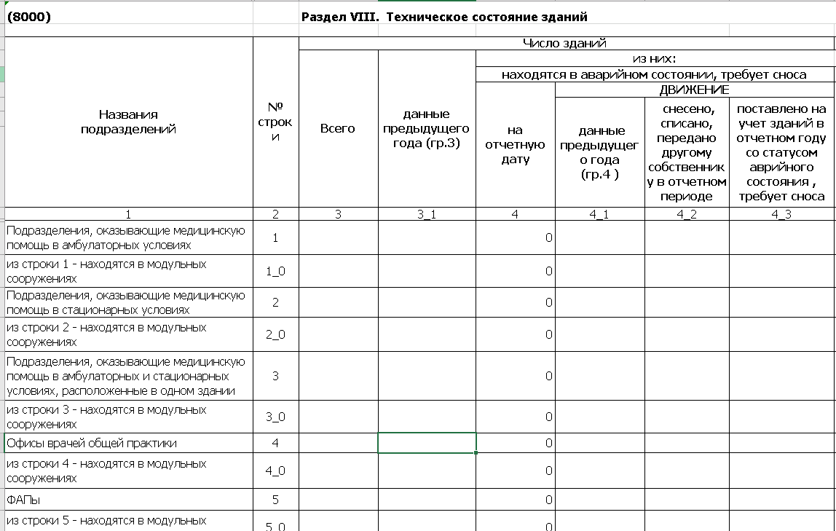
Раздел VIII Техническое состояние зданий
Таблица 8000
По всем строкам:
гр.4 = 4.1 - 4.2 + 4.3

Slide 12
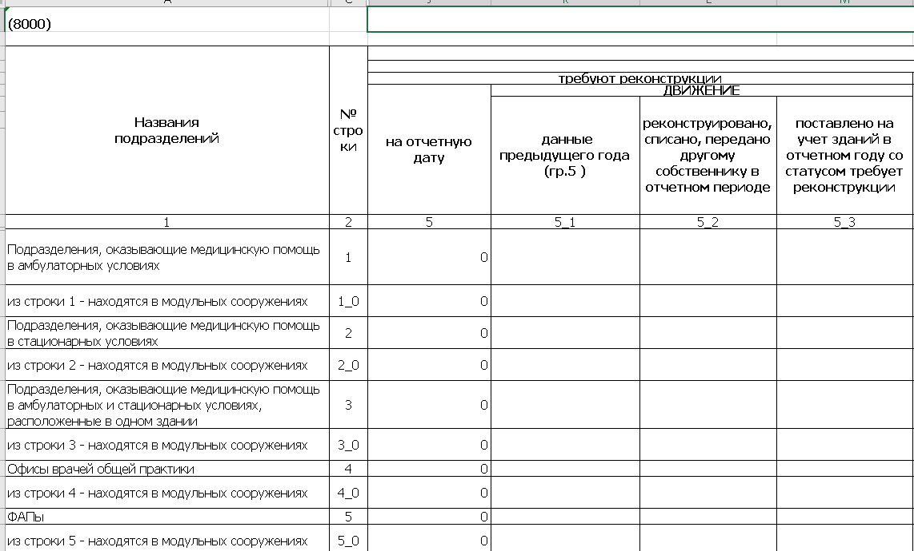
Раздел VIII Техническое состояние зданий
Таблица 8000
продолжение
По всем строкам:
гр.5 = 5.1 - 5.2 + 5.3

Slide 13
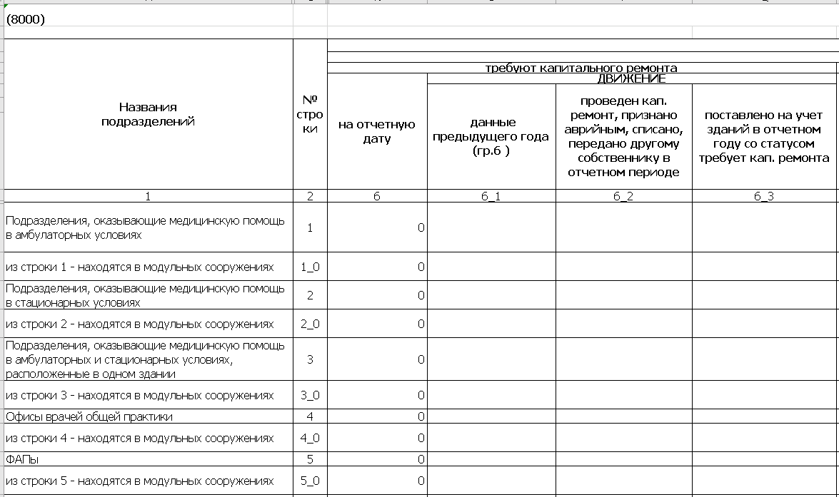
Раздел VIII Техническое состояние зданий
Таблица 8000
продолжение
По всем строкам:
гр.6 = 6.1 - 6.2 + 6.3

Slide 14
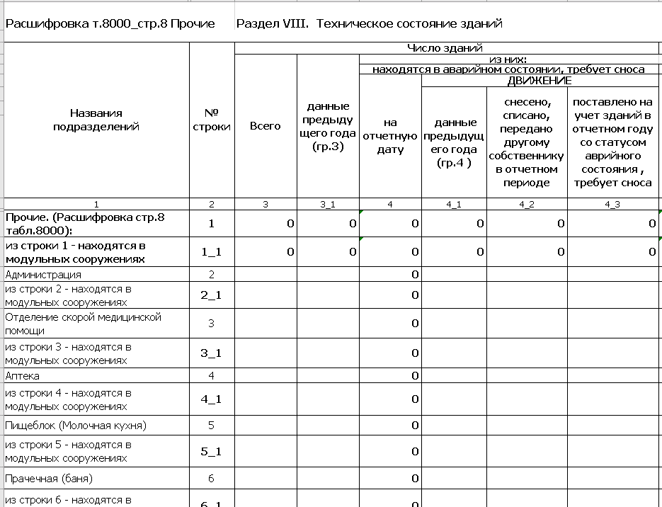
Расшифровка т.8000_стр8 Прочие
По всем строкам:
Гр.4=4.1-4.2+4.3; Гр.5=5.1-5.2+5.3; Гр.6=6.1-6.2+6.3

Slide 15
Таблица 8001 Таблица 8002

Slide 16
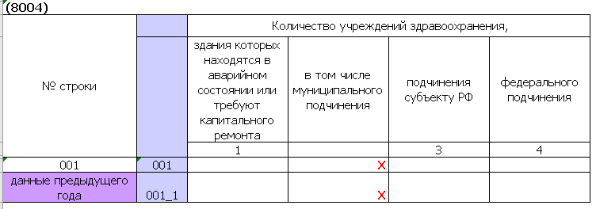
Таблица 8003 Таблица 8004

Slide 17
Таблица 8001 Таблица 8002
пояснение
В таблице 8001 отражаем число зданий из стр. 1 таб. 8000 амбулатории, поликлиники, обеспеченных доступом инвалидов и других маломобильных групп населения, оснащенных: пандусами, лифтами, подъемниками, звуковой /световой индикацией, указателями по системе Брайля, кнопками звонка вызова медицинского персонала для сопровождения пациента
В таблице 8002 отражаем число зданий из стр. 2 таб.8000 стационары, обеспеченных доступом инвалидов и других маломобильных групп населения, оснащенных: пандусами, лифтами, подъемниками, звуковой/световой индикацией, указателями по системе Брайля, кнопками звонка вызова медицинского персонала для сопровождения пациента

Slide 18
Таблицы 8003, 8004
пояснение
В таблице 8003 отражаем число зданий из стр. 3 табл.8000 амбулатории, поликлиники и стационары находящиеся в 1 здании, обеспеченных доступом инвалидов и других маломобильных групп населения, оснащенных: пандусами, лифтами, подъемниками, звуковой/световой индикацией, указателями по системе Брайля, кнопками звонка вызова медицинского персонала для сопровождения пациента
ИМЕЮТ МЕСТО БЫТЬ ДОПУЩЕННЫЕ ОШИБКИ, ВМЕСТО ЗДАНИЙ ОТРАЖАЮТ ЛИФТЫ, ПАНДУСЫ, КНОПКИ и т.д.
В таблице 8004 отражаем количество учреждений здравоохранения
здания которых из табл.8000 гр. 4 находятся в аварийном состоянии и гр.6 требуют капитального ремонта суммарно в графе 1 табл. 8004
в графе 3 подчинения субъекту РФ
в графе 4 федерального подчинения

Slide 19
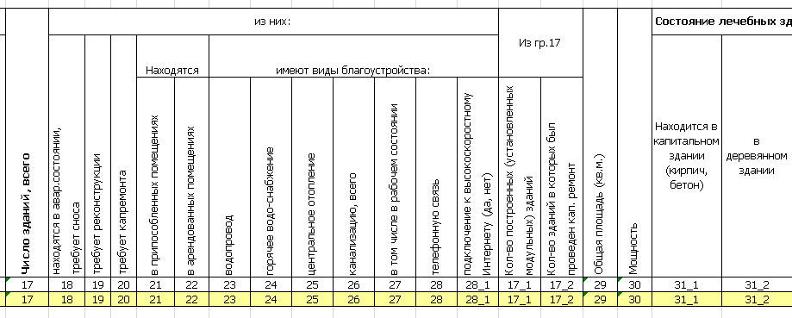
Форма 30-ФАПЫ, ФП и ФЗП

Slide 20
Форма 30-ФАП отчет фельдшерского-акушерского пункта таблица 1 свод
В таблице 1 свод формы 30-ФАП данные по графам с 17 по 28 и в графе 29 должны быть строго обязательно равны таблице 8000 по строкам 5, 6, 6.1:
Число зданий всего – гр. 3 = гр.17
Число зданий находящихся в аварийном состоянии, требуют сноса - гр.4 = гр.18
Число зданий требуют реконструкции гр.5=гр.19
Число зданий требуют капитального ремонта гр.6=гр.20
Число зданий находятся в приспособленных помещениях гр.7 = гр.21
Число зданий находятся в арендованных помещениях гр.8 = гр.22

Slide 21
Форма 30-ФАП отчет фельдшерского-акушерского пункта таблица 1 свод
продолжение
Число зданий имеют виды благоустройства:
водопровод гр.9 = гр.23
горячее водоснабжение гр.10 = гр.24
центральное отопление гр. 11= гр.25
канализацию всего гр.12 = гр.26
канализацию в рабочем состоянии гр.13 = гр.27
Телефонную связь гр. 14.= гр.28
Общая площадь зданий (кв. м) гр. 16.= гр. 29
В таблице 8000:
- по строке 5 отражаются данные по ФАПам,
- по строке 6 отражаются данные по фельдшерским пунктам (ФП), - по строке 6.1 отражаются данные по фельдшерским здравпунктам (ФЗ).

Slide 22
Спасибо за внимание!
ДОНЕЦ
Оксана Алексеевна
тел. (8 863) 306 50 73
Адрес электронной почты
stat@miacrost.ru

